Slide 1
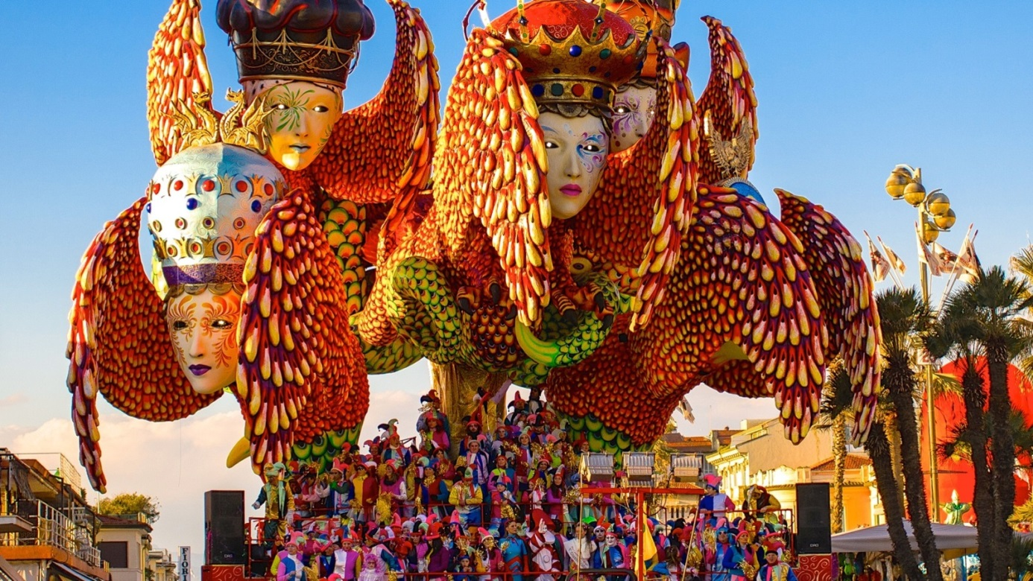
Самые удивительные и необычные праздники народов мира

Slide 2
Пасху, Рождество, Новый год, 14 февраля знают жители всего мира.
Но, есть и другие праздники, которые, мягко говоря, немного необычны.
У каждого народа существуют свои красочные, интересные и необычные праздники.

Slide 3
Ночь редиски (Мексика)
Праздник проводится ежегодно 23 декабря в городе Оахака. Город славится своими мастерами резьбы по дереву.
В 1889 году фермеры решили попробовать вырезать фигурки из редиса, чтобы привлечь покупателей. И это сработало. Фестиваль длится несколько часов, но привлекает большое количество зрителей и участников. Мастера вырезают из редиса всевозможные фигурки людей, животных, строений. Некоторые скульптуры весят до 3 килограммов и достигают длины 50 см. В программе праздника несколько конкурсов, во время которых выбирают самую толстую, самую тощую, самую длинную и самую круглую редиску.

Slide 4
День хромой утки (США)
6 февраля американцы празднуют день хромой утки. "Хромая утка"- это неформальное прозвище президентов и политиков, которые проиграли очередные выборы, но вынуждены еще оставаться на посту до окончания своего срока. Также хромыми утками иногда называют учителей в учебных заведениях или руководителей и менеджеров компаний, которые должны скоро уволиться, но пока отрабатывают последние дни на своих рабочих местах.

Slide 5
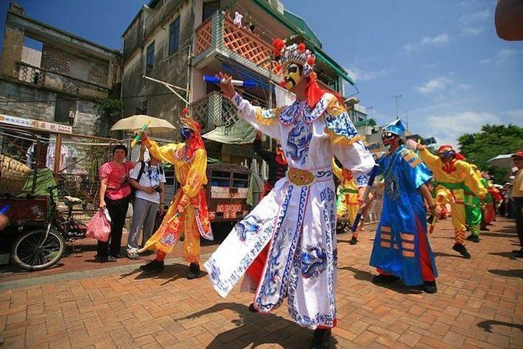
Фестиваль Ченг Чау Бунг (Китай)
Фестиваль булочек. Это один из самых ярких традиционных праздников Китая. Праздник начали отмечать около века назад, когда на остров обрушилась эпидемия чумы. Чтобы задобрить духов, местное население устроило алтарь с подношениями перед богом Пак Тая и чума отступила. С тех пор и по сей день жители острова устраивают парады и празднества.
Праздник начинается, когда перед храмом выстраиваются три 18-метровые башни, которые полностью покрыты булочками и выпечкой. Люди должны собрать как можно больше булочек, чем больше выпечки человек соберет с башен, тем более удачливым будет следующий год.

Slide 6
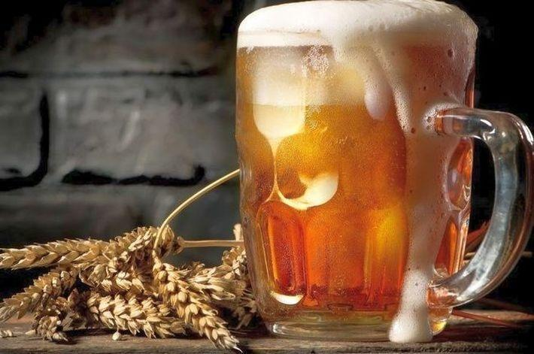
День пива (Исландия)
Любителям пива необходимо посетить фестиваль пива 1 марта в Исландии
Самое главное в этот день - пить столько пива, сколько влезет. В этот день большинство офисов, учреждений и банков работают меньше, но к питейным заведениям это не относится.

Slide 7
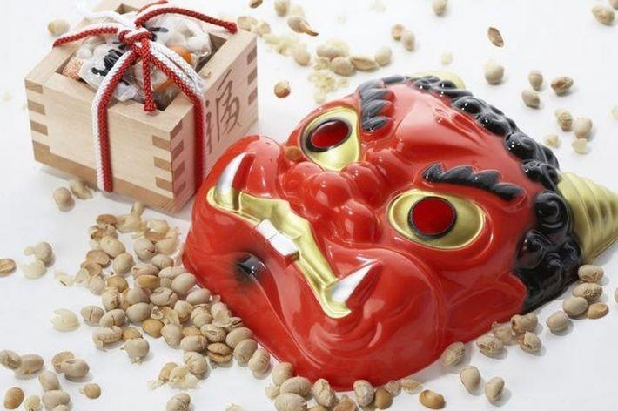
Сэцэбун, день метания бобов (Япония)
Сэцэбун или день разбрасывания бобов празднуется в первый день весны, по японскому календарю это приходится на 3 - 4 февраля. В этот день люди разбрасывают бобы (обряд маме-маки) в домах, на улицах и в храмах, чтобы прогнать злых духов и пригласить счастье в дом.
По древней легенде, однажды эпидемия унесла много жизней и в этом были виновны злые духи. Прогнать их удалось лишь с помощью поджаренных бобов.

Slide 8
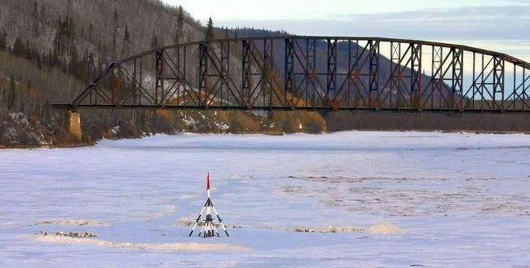
Ненанская ледяная лотерея (Аляска)
Лотерея проходит в селении Ненана. Эта традиция появилась в 1917 году. В тот год зима длилась особенно долго, и группа железнодорожных инженеров начала делать ставки на время, когда лед на реке Танана начнет трескаться. В следующем году их поддержало еще несколько человек и это стало традицией. Участники лотереи должны угадать день и точное время вскрытия льда на реке. На льду устанавливают большую треногу, привязанную к специальным часам на берегу. Когда лед начинает таять и трескается, тренога проваливается в воду, тем самым останавливая часовой механизм. Объявляется победитель. Самый большой выигрыш составил 303 895 долларов.

Slide 9
День Ньепи (день тишины) на Бали
Ньепи или день Тишины на Бали - это аналог нового года, но отмечается каждую весну в ночь новолуния
Ньепи - один из самых важных праздников в культуре острова, ему предшествуют несколько ритуальных церемоний, в процессе которых учувствуют практически все островитяне. После церемоний, на следующий день в 6 утра, весь остров погружается в тишину и спокойствие. Смысл состоит в том, чтобы заставить демонов поверить, что остров пуст.
На острове ничего не работает, кроме скорой помощи. В этот день полиция патрулирует город, чтобы удостовериться, что все граждане встречают новый год без света, телевизора, радио и шумных застолий, находясь в размышлениях о том, что их ожидает в следующем году и о том, какие цели они перед собой ставят. Правилам Ньепи должны подчинятся и гости острова. На следующий день начинается веселый карнавал.

Slide 10
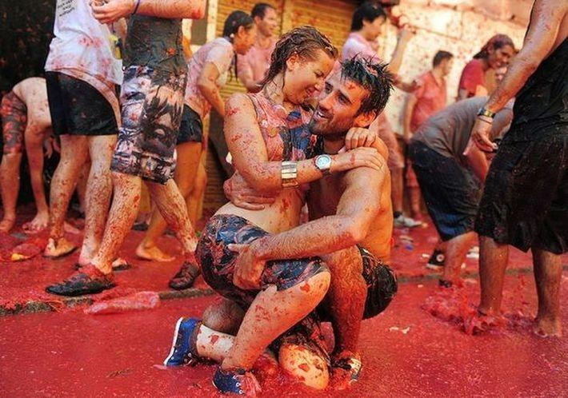
Томатина (Испания)
В последнюю неделю августа на востоке Испании проводится ежегодный томатный фестиваль, посвященный уходящему лету. Этот испанский праздник проходит с фейерверками, музыкой, танцами и бесплатными угощениями. Отличительная особенность праздника, привлекающая толпы туристов - это томатная битва Томатина История праздника берет начало в 1945 году, когда группа друзей устроила на площади помидорную дуэль. Несмотря на попытки властей запретить праздник, фестиваль становится все популярней. И хотя сама битва длится около 1,5 часов, расход помидоров достигает 100 тонн.

Slide 11
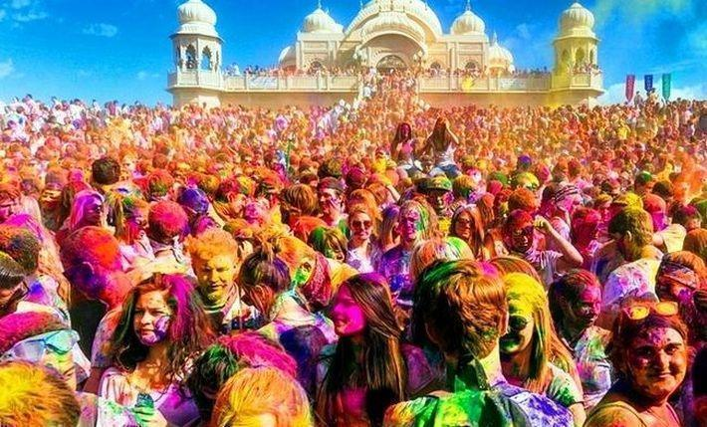
Праздник красок (Холи) в Индии
Одним из самых известных праздников Индии является фестиваль красок Холи. Он знаменует собой приход весны в индуизме, и приходится на конец февраля - начало марта. Фестиваль посвящен Холике - легендарной сестре мифического короля Хираньякашипу, отказавшейся по приказу брата убить маленького принца и погибшей в огне, спасая ребёнка.
В первый день фестиваля, ближе к вечеру, в честь Холики разводят костры, символизирующие её сожжение.
Второй день фестиваля посвящен краскам: участники праздника осыпают друг друга и всех встречных красящими порошками и поливают водой. Эта традиция берёт начало из легенд о любви Кришны и Радхи, лицо которой юный бог окрасил порошком, будучи ребёнком.

Slide 12
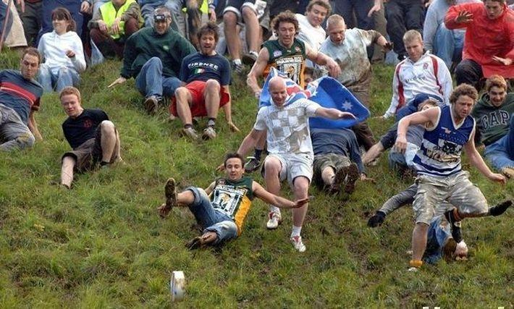
Куперсхилдская сырная гонка (Англия)
Проводится в последний понедельник мая в городе Глостер, Англия. Участники соревнования забираются на холм и после сигнала бросаются вдогонку за катящейся головкой сыра. Кто первый пересечет финишную линию и схватит сыр, получает его в качестве приза.

Slide 13
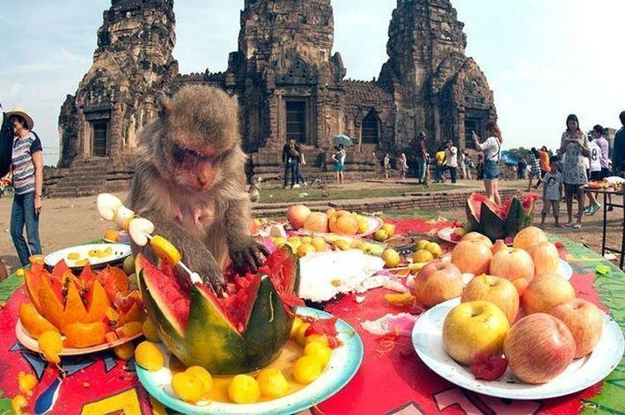
Обезьяний банкет (Тайланд)
Обезьяний банкет - один из самых необычных праздников Таиланда. Раз в год, начиная с 1989 года тайцы устраивают пиршество для 600 приглашенных приматов, хотя гостей приходит гораздо больше. На огромном 7 метровом столе, покрытым красной скатертью можно найти все что обезьянья душа пожелает: всевозможные тропические фрукты, овощи и рис, всего 2 тонны. Там можно найти даже газировку и сладости.
Таким образом жители города Лопбури благодарят макак за победы в прошлых войнах.
По легенде бог Рама даровал эти земли своему лучшему другу - королю обезьян Хануману. Именно обезьяны помогли королю спасти жену Рамы - Ситу и одержать победы над врагами.
Праздник начинается в последнее воскресенье ноября на руинах древнего храма. Губернатор произносит праздничную речь перед приматами. Их там великое множество. Затем раздают настоящие приглашения, привязанные к орехам кешью. Первыми появляются несколько смелых самцов, затем все остальные члены стаи. Толпы туристов и местных жителей стараются заснять это пиршество на камеру. Сытые и веселые обезьяны даже позволяют себя погладить.

Slide 14
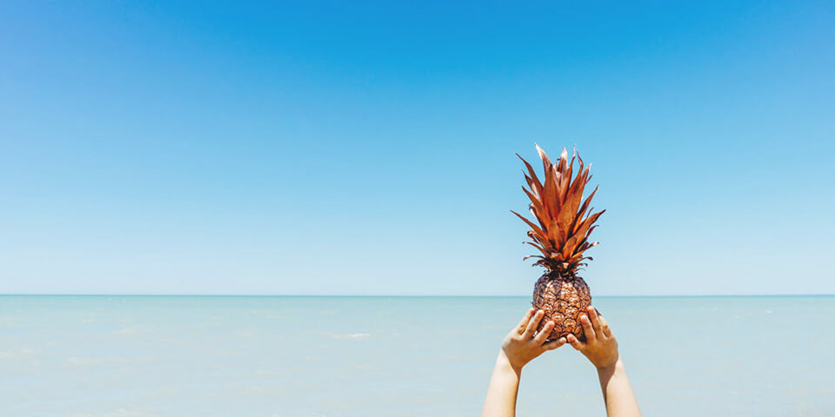
Международный день медлительности 26 февраля (Италия)
Среди необычных праздников февраля можно отметить день медлительности. Его придумали итальянцы в 2007 году, и с этого времени его отмечают в 90 городах мира.
В день неторопливости и медлительности нужно уделить время делам, которые обычно откладывались - побыть с семьей, погулять с детьми, отдохнуть, почитать книгу или посмотреть сериал. В Риме даже проводится шуточный марафон, в котором дистанцию нужно преодолеть как можно медленнее!

Slide 15
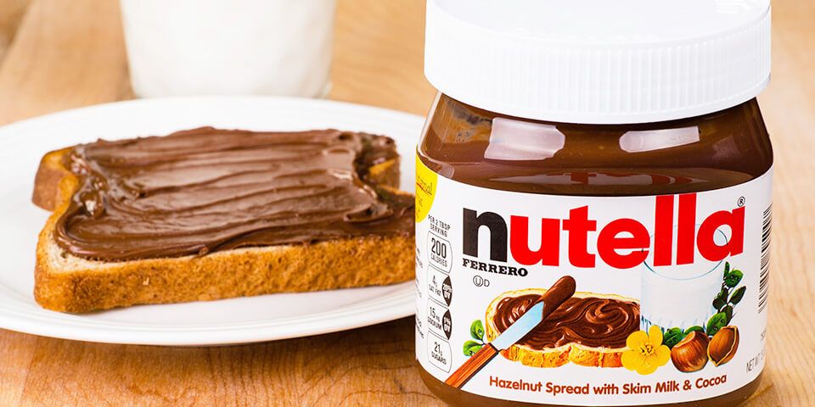
Всемирный день Нутеллы / 5 февраля
Кто не любит шоколадно-ореховую пасту Nutella? Для ее преданных фанатов существует даже международный праздник, который каждый год отмечается 5 февраля. Он был впервые отмечен в календаре в 2007 году по инициативе итальянского блогера Сары Россо.
Шоколадно-ореховая паста появилась в 1964 году и за полвека стала популярна как среди детей, так и взрослых.

